Slide 1
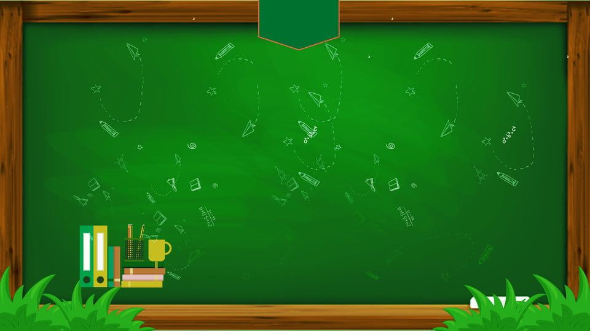


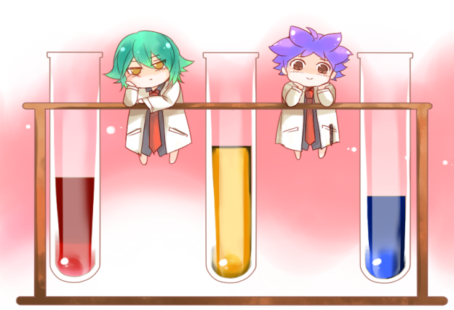

CHÀO MỪNG QUÝ THẦY CÔ
ĐẾN DỰ GIỜ
Môn Tiếng Việt
Bài 42: Ao, eo

Slide 2

Khám phá
đại dương

Slide 3
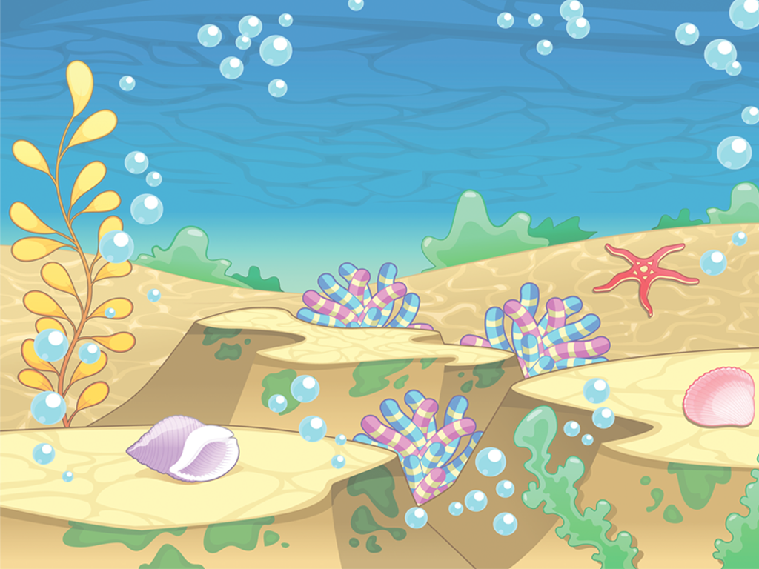
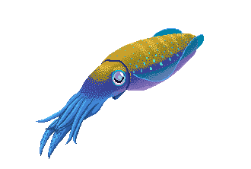


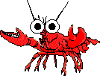


Slide 4

dãy núi

Slide 5

bụi cỏ

Slide 6

gửi thư

Slide 7

Lan gửi thư cho Hà kể về quê Lan.

Slide 8
Chúc mừng bạn nhận được một phần quà.

Slide 9

Ao thu lạnh leo nước trong veo
ẽ

Slide 10
CHÀO MỪNG QUÝ THẦY CÔ
ĐẾN DỰ GIỜ
Môn Tiếng Việt
Bài 42: Ao, eo

Slide 11

ao
eo
l
eo
leo
ẽ

Slide 12

ngôi sao

Slide 13

quả táo

Slide 14
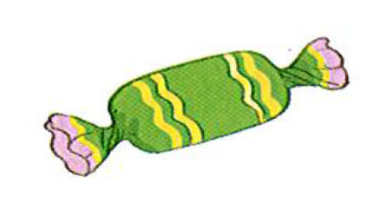
cái kẹo

Slide 15
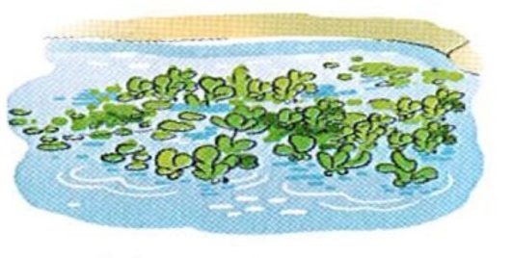
ao bèo

Slide 16
eo
ngôi sao
cái kẹo
ao
quả táo
ao
eo
ao bèo

Slide 17
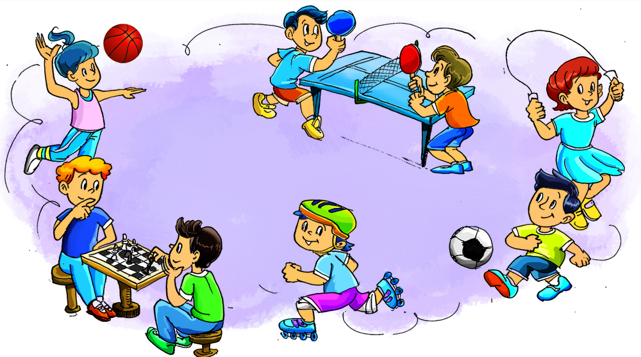
Giải lao giữa giờ

Slide 18


Slide 19

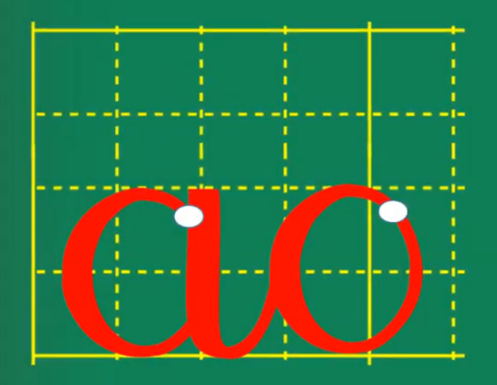
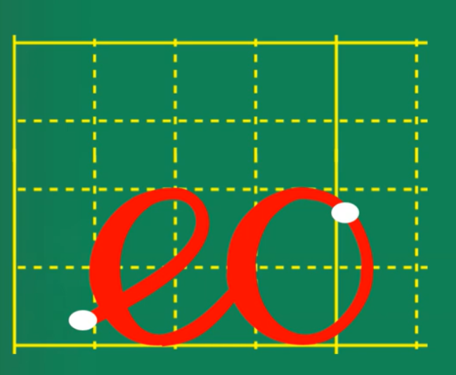

Slide 20


Slide 21
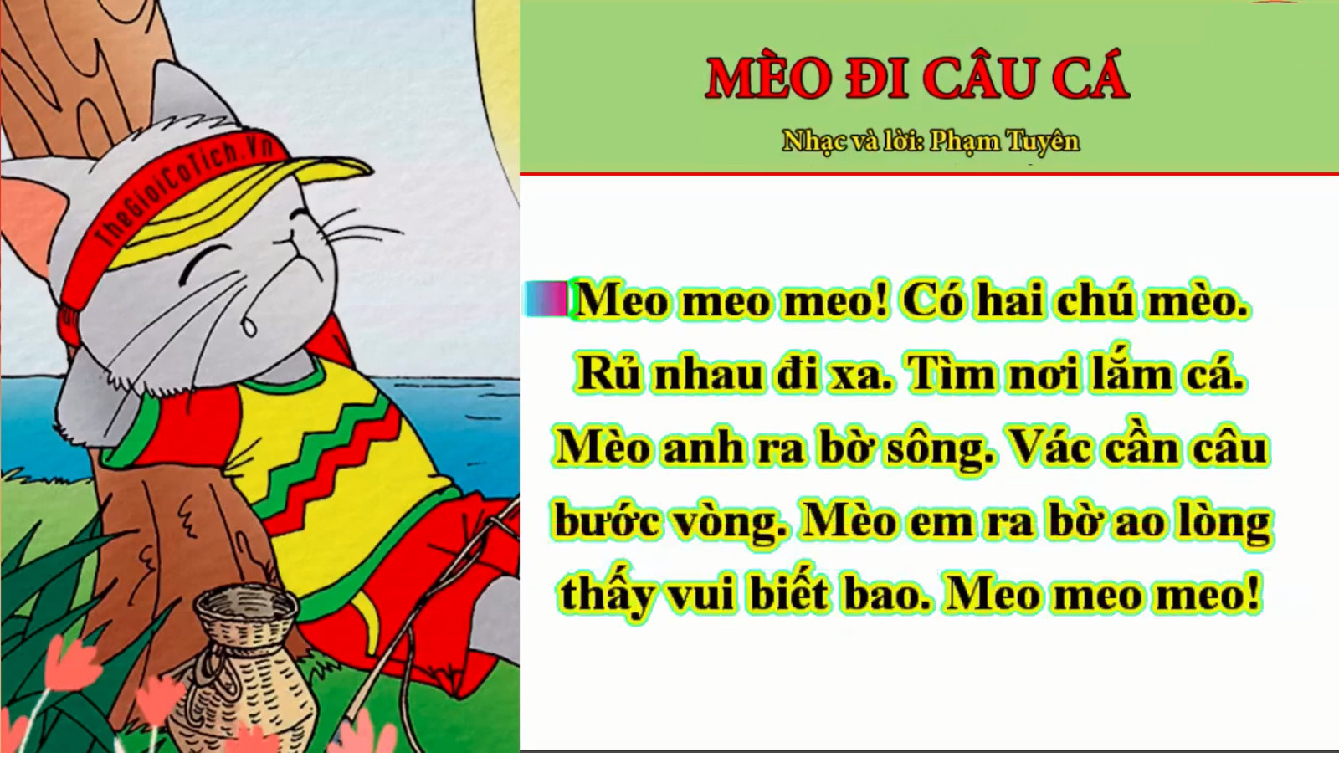

Slide 22


Slide 23





CẢM ƠN THẦY CÔ
VÀ CÁC EM HỌC SINH
The end

